Slide 1
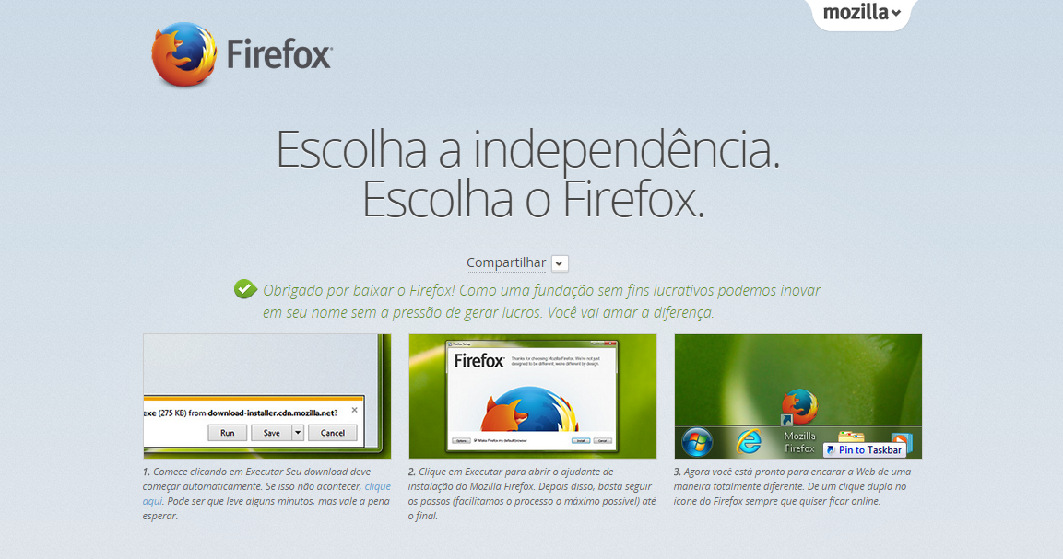
Navegador Atualizado

